Slide 1

数字电子技术基础
吕妍红

Slide 2



关于数电这门课
面宽底厚
实用性强
有竞争力
一
为什么要学这门课？
电类专业的基础
+
实用技能
升学就业
科技的迅猛发展
+
市场需求
理论学习
+
实践应用
=
学习能力
可持续
发展
二
怎样学好这门课？
基本概念与方法
+
练习
+
实验
+
适当拓展
=
考试
+
实践
重点讲授
例题+习题
自学为主
三
课程要求
总成绩=平时成绩（20%）+期末考试（80%）
实验、作业

Slide 3


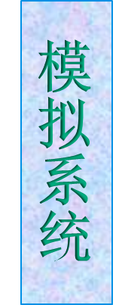


课程架构
第一章 逻辑代数基础
第二章 门电路
第七章 数模和模数转换
第三章 组合逻辑电路
第六章 脉冲波形
的产生与整形
第四章 触发器
第五章 时序逻辑电路

Slide 4

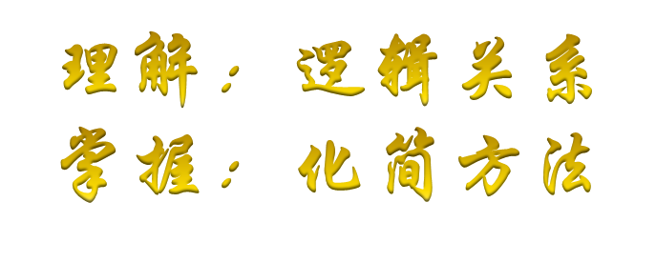

第一章 逻辑代数基础
学习：
数制与码制
逻辑代数的基本公式与基本定理
逻辑函数的五种表示法及相互转化
公式法及卡诺图化简
本章学习特点：重点讲述，适当自学

Slide 5
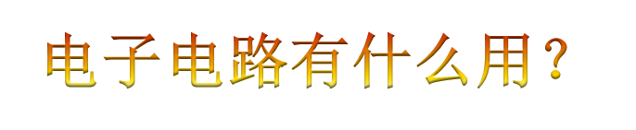


1.1 概述
模拟电路
模拟信号：时间连续
电子电路
数字电路
数字信号：时间、幅度均不连续
离散的物理量
物理量的表示：数码

Slide 6



1.2 数制和编码
数制：进位计数制度。
进制 | 基数 | 数字 | 规则
十进制 | 10 | 0-9 | 逢十进一
二进制 | 2 | 0，1 | 逢二进一
八进制 | 8 | 0-7 | 逢八进一
十六进制 | 16 | 0-9，A-F | 逢十六进一
例：
十进制数：
二进制数：
十-二转换：
自学建议：二进制算数运算、反码、补码概念；
二进制算数运算、补码运算

Slide 7

1.2 数制和编码
编码：用一定位数二进制码的特定组合来表示数值、字母、符号。
恒权代码：8421码（BCD码），2421码，5211码
无权码：余3码，余3循环码，格雷码（循环码）
例：
权 | 8 | 4 | 2 | 1
8421码 | 0 | 1 | 1 | 0
等效十进制数 | 8×0+4×1+2×1+1×0=6

Slide 8
1.3 逻辑代数的基本公式与定理
一、基本概念
逻辑变量：描述事物相互对立的状态的变量，具有二值性。
如：电灯（亮、灭）、开关（闭合、断开）
逻辑关系：变量之间的因果关系。
逻辑函数：描述逻辑关系的函数。
取值为“0”或“1”，表示对立的状态。
二、逻辑关系
基本逻辑关系
其他逻辑关系：与非，或非，与或非，同或，异或

Slide 9
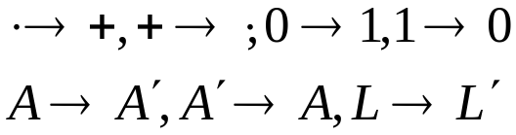


1.3 逻辑代数的基本公式与定理
三、公式与定理
基本公式与常用公式：P24，25。自学！
基本规则：
（ 1）代入规则：
A（B+C）=AB + A（D+E），其中C = D + E
（2）反演规则 （Morgan定理的推广）
意义：比较容易地求出一个
函数的反函数
例： ，则
（3）对偶规则：两个函数表达式相等，则其对偶式也相等。
应用：P24 公式。

Slide 10
1.4 逻辑函数的表达与化简
一、最小项
定义：标准积项
（1）是积项；
（2）含n个变量（n=3）；
（3）每个变量以原/反变量的形式出现且仅出现一次。
表达：用m_{i}代表，i是最小项的序号，n个变量共有2^{n}个最小项。
原则:（1）n个变量按顺序排列
（2）变量以原/反变量出现时，记为“1”/ “0” 。
使最小项为1的一组变量构成了一个二进制数。
其对应的十进制数即最小项序号i。

Slide 11
1.4 逻辑函数的表达与化简
二、卡诺图
1.卡诺图的结构：卡诺图是真值表的图形化。
每个最小项占一个方格。（卡诺图的行、列标按格雷码顺序填写）
例：3变量A、B、C 4变量A、B、C、D
BC
CD
A
00 01 11 10
AB
00 01 11 10
0 1
M₀
M₁
M₃
M₂
00 01 11 10
M₀
M₁
M₃
M₂
M₄
M₅
M₇
M₆
M₄
M₅
M₇
M₆
M₁₂
M₁₃
M₁₅
M₁₄
M₈
M₉
M₁₁
M₁₀

Slide 12
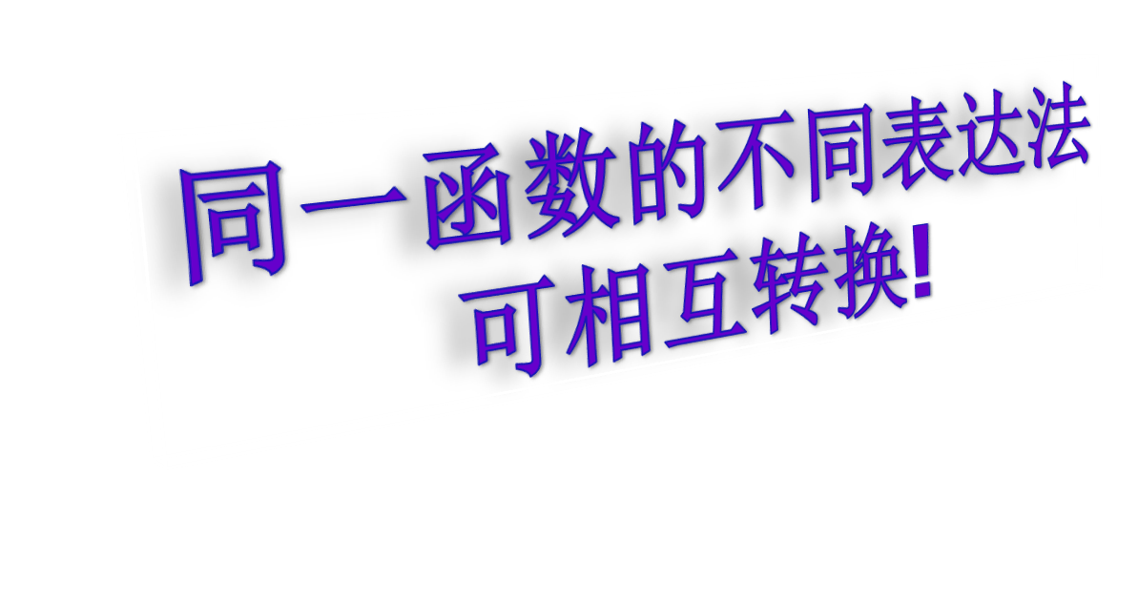
1.4 逻辑函数的表达与化简
二、卡诺图
2.逻辑函数的表达
例：设系统有3个变量A、B、C，L=AB+C。
函数表达法1：逻辑表达式
L=AB+C
=A´B´C+A´BC+AB´C+ABC´+ABC
函数表达法2：真值表
BC
函数表达法3：逻辑图
00 01 11 10
A
0
1
1
0
函数表达法4：卡诺图
0 1
函数表达法5：波形图
0
1
1
1
3.卡诺图的性质
相邻小方格只有一个变量不同，具有逻辑相邻性。
卡诺图上2^{i}个数1的相邻项可合并，并消去i个变量。

Slide 13
1.4 逻辑函数的表达与化简
二、卡诺图
4.逻辑函数的化简
方法1：卡诺图法化简
化简方法：合并最小项
（1）圈中1的方格数是2^{i}；
（2）圈尽量大，乘积项所含因子尽可能少；
（3）一个方格可被多个圈包含，且至少被一个圈包含；
（4）每个圈必须至少有一个1方格。
例 ：L=AB+BC+B′C
方法2 ：公式法化简
例： 用两种方法化简逻辑函数
L（A、B、C、D）= ∑m(2,3,4,7,10,11,13,15)

Slide 14
1.4 逻辑函数的表达与化简
二、卡诺图
5.具有无关项的卡诺图的化简
约束项：输入变量的取值不是任意的，即为条件所限制。
每一组输入变量的取值都仅使一个最小项的取值为1。
约束条件使输入的取值不能出现时，可用其对应的最小
项恒等于0来表示，称为约束项。
如： ABC+AB′C+ABC′=0有ABC=0，AB′C=0，ABC′=0
约束项取值为0，将其写入表达式与否不影响结果。
任意项：输入变量的某种取值是0还是1皆可以。
将任意项写入函数式与否皆可。
无关项：约束项和任意项统称为无关项。
用d表示（或用x,φ表示)。如L=∑m_{i}+∑d_{j}(i≠j)

Slide 15
1.4 逻辑函数的表达与化简
二、卡诺图
5.具有无关项的卡诺图的化简
例: L(A，B，C，D)=∑m(0,2,7,13,15)+∑d(1,3,4,5,6,8,10)
CD
CD
00 01 11 10
AB
00 01 11 10
AB
1
x
x
1
00 01 11 10
1
1
0
1
00 01 11 10
x
x
1
x
0
1
1
0
0
1
1
0
X
X
X
X
x
0
0
x
1
1
X
X
L(A，B，C，D)=A′+BD
L(A，B，C，D)=B′D′+C′D+BD
例:约束条件AB+AC=0 L(A，B，C，D)=∑m(0,1,2,5,7,8,9)
约束解释: AB不能同时为1，AC不能同时为1

Slide 16
1.4 逻辑函数的表达与化简（补充）
二、卡诺图
6.多输出逻辑函数的化简
具有相同输入变量的多输出逻辑函数，化简时，要将多个输出函数当作一个整体来考虑，以求整体最简。
最简标准：表达式中不同的“与项”总数最少；“与项”中所含变量的总数最少。
充分利用函数之间的公共部分进行化简。

Slide 17
1.4 逻辑函数的表达与化简（补充）
二、卡诺图
6.多输出逻辑函数的化简
例 ：某逻辑函数，有两个输出：
BC
BC
00 01 11 10
00 01 11 10
A
A
0 1
0
0
0
0
0 1
0
0
1
0
1
1
0
1
0
0
1
1
L₁（A，B，C）=AB′+AC′ L₂（A，B，C）=AB+BC
L₁、L₂分别已达最简，但两个表达式共含四项。将m₆单独圈出。
则L₁（A,B,C）=AB′+ABC′ L₂（A,B,C）=ABC′+BC
两个表达式共含三项，整体进一步简化。

Slide 18
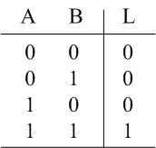
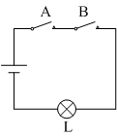
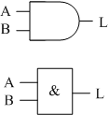
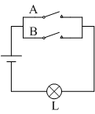
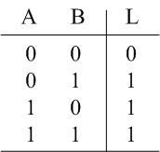
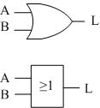
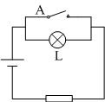
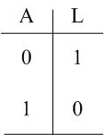
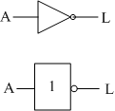
逻辑运算 | 电路举例 | 运算 符号 | 真值表 | 表达式 | 运算法则 | 逻辑符号 | 总结
与 (逻辑乘) |  | • (可省略) |  | L=A·B 或 L=AB | 0 . 0=0 0 . 1=0 1 . 0=0 1 . 1=1 |  | 逻辑事件中与事件有关的条件全部具备时,事件才会发生.
或 (逻辑加) |  | + |  | L=A+B | 0+0=0 0+1=1 1+0=1 1+1=1 |  | 与某事件有关的条件至少有一个具备,事件就发生.
非 (取反) |  | ′ |  | L=A’ | 0’=1 1’=0 |  | 事件的条件与结果是相反的关系.

Slide 19
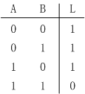

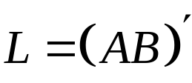
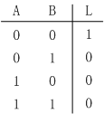

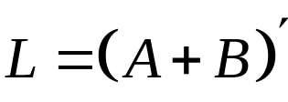
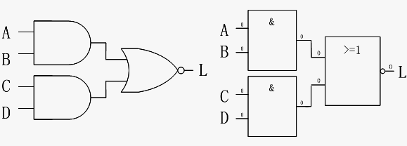
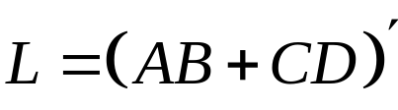
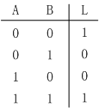

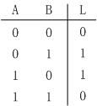

逻辑运算 | 逻辑符号 | 真值表 | 表达式
与非
或非
与或非 |  | 略
同或
异或

Slide 20
卡诺图法表示函数和化简的步骤
1.化成标准与-或式：
L=AB+BC+B´C
=ABC+ABC´+A´BC+A´B´C+AB´C
2.作卡诺图，并填相应的函数值
3.化简
BC
A
00 01 11 10
L=C+AB
0 1
0
1
1
0
0
1
1
1

Slide 21
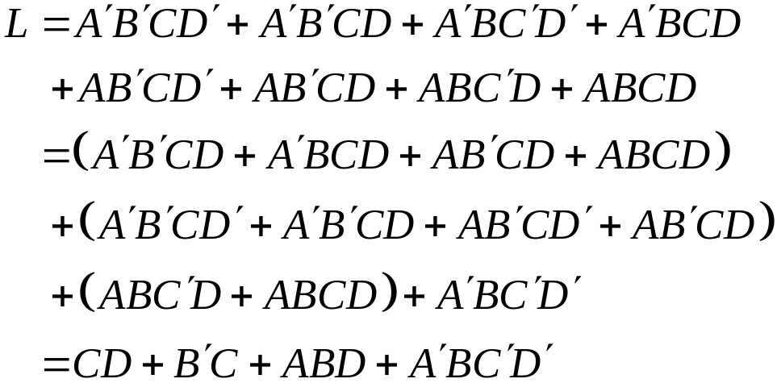
化简L（A、B、C、D）= ∑m(2,3,4,7,10,11,13,15)
1.卡诺图法化简
2.公式法化简
CD
00 01 11 10
AB
0
0
1
1
00 01 11 10
1
0
1
0
0
1
1
0
0
0
1
1
(1) 画卡诺图
(2) 画圈
(3) 写表达式：

